Slide 1
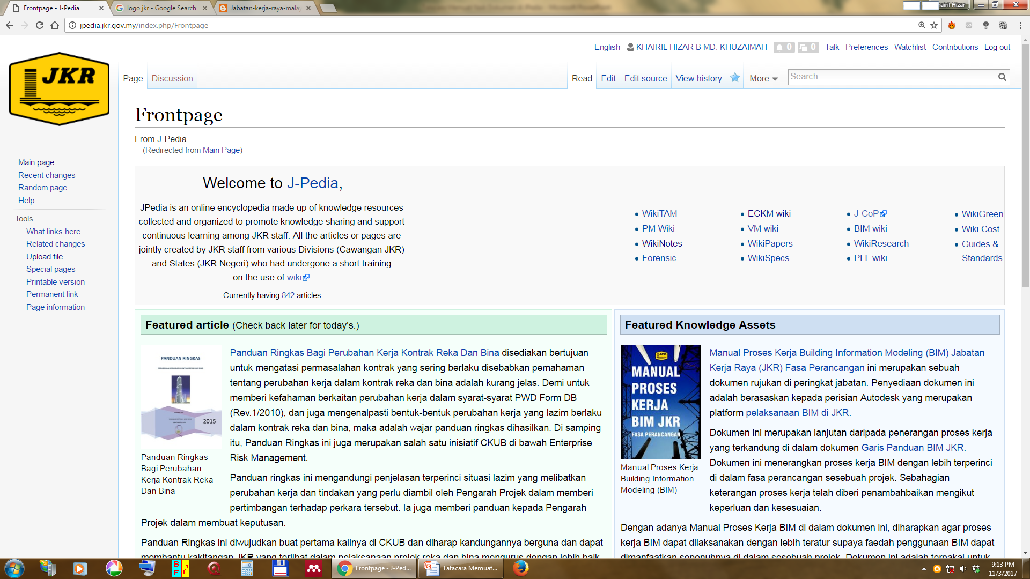
Tatacara Memuat Naik Dokumen di portal JPedia dan Mencipta Link ke dokumen Tersebut

Slide 2
Layari laman JPedia di http://jpedia.jkr.gov.my Klik “log in”

Slide 3
Masukkan username dan password Single Sign On JKR Klik “Log in”

Slide 4
Nama anda akan dipaparkan sebaik sahaja anda berjaya login ke JPedia

Slide 5
Klik “Upload file”

Slide 6
Klik “Choose File”

Slide 7
Pilih dokumen yang ingin dimuatnaik

Slide 8
Nama dokumen akan dipaparkan Klik “Upload file”

Slide 9
Catatkan nama dokumen sebagai rujukan – “Taklimat CoP TALK CKUB.pdf”

Slide 10
Lawati laman di JPedia yang berkenaan untuk mencipta rantaian – “link”

Slide 11
Lawati laman di JPedia yang berkenaan untuk mencipta rantaian – “link”

Slide 12
Sebagai contoh, saya akan mencipta link di bawah kategori “11. Cawangan Perancangan Aset Bersepadu”

Slide 13
Klik “edit”

Slide 14
Taip tajuk program – “Taklimat CoP JKR di Cawangan Kontrak dan Ukur Bahan”

Slide 15
Highlight tajuk program yang baru dimasukkan

Slide 16
Klik anak panah bersebelahan “Paragraph”

Slide 17
Pilih “Heading”

Slide 18
Tajuk program tersebut kini telah ditukar menjadi “Heading”

Slide 19
Seterusnya, masukkan tajuk kertas taklimat yang berkenaan di bawah tajuk

Slide 20
Highlight nama kertas taklimat tersebut

Slide 21
Klik icon “link” yang mempunyai simbol rantai

Slide 22
Taip – “File:Taklimat” JPedia akan mengesan dan memaparkan nama dokumen yang telah dimuat naik sebelum ini

Slide 23
Pilih nama dokumen yang berkenaan

Slide 24
“Link” telah berjaya dicipta

Slide 25
Klik “Save page”

Slide 26
Klik “Save page”

Slide 27
Seterusnya, klik pada tajuk kertas tersebut

Slide 28
Dokumen akan dipaparkan

Slide 29
Sebarang pertanyaan
Khairil Hizar Md Khuzaimah
Emel: hizar.jkr@1govuc.gov.my
Tel: 016 3117704

